Slide 1
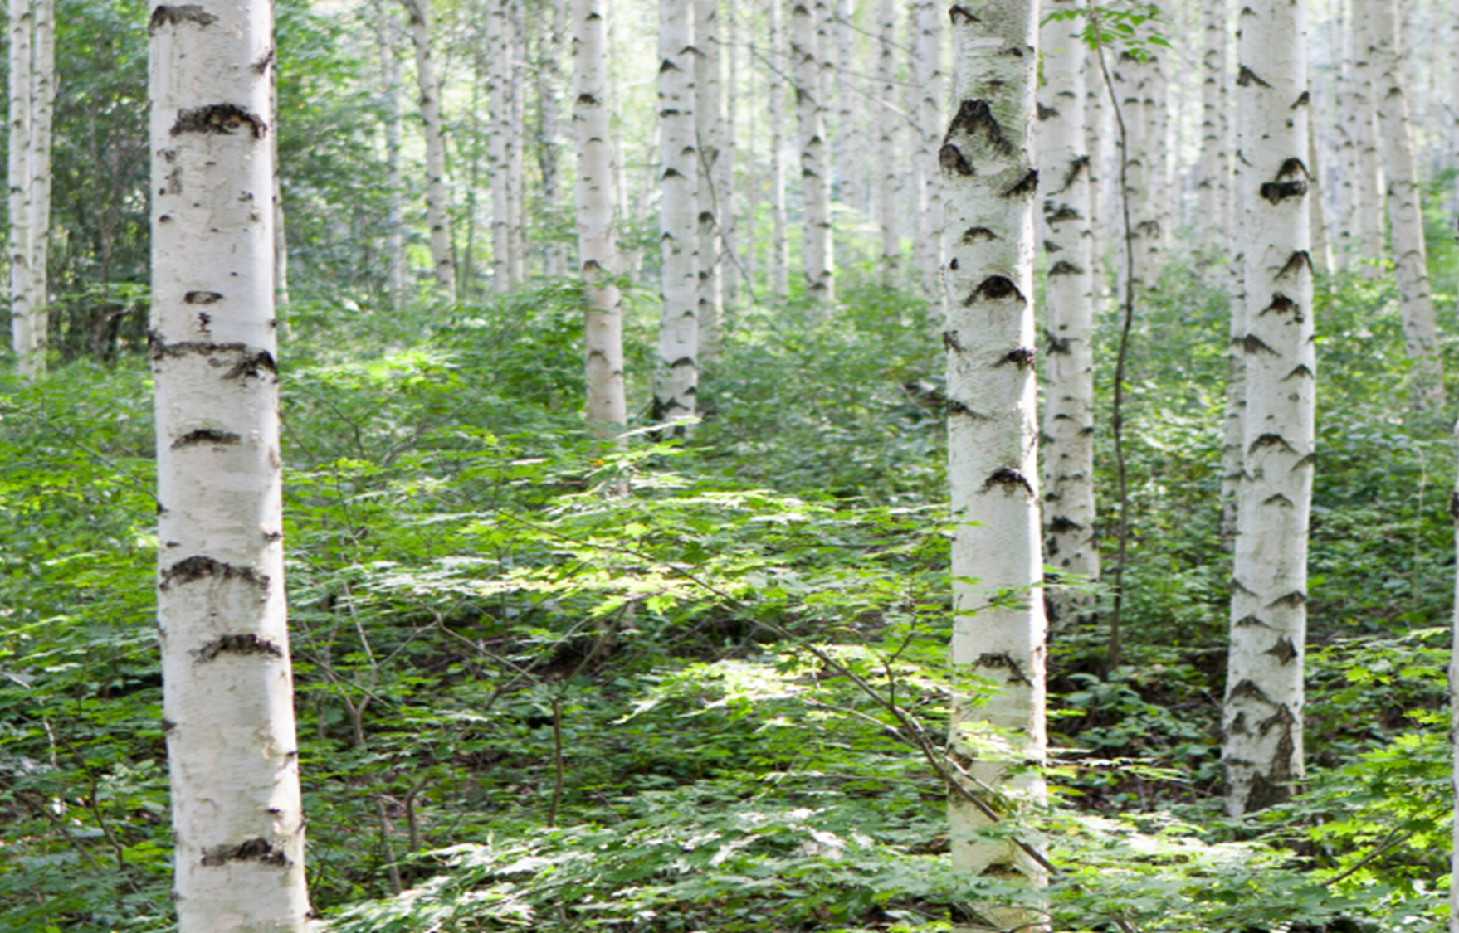
Suomi 2
ALC-7220
Mari Nikonen
14. tapaaminen
Keskiviikkona 21.6.2023
Kello 16.30-18.30

Slide 2
Tänään
Mitä kuuluu? Missä sä oot juhannuksena?
Jumppaa ja ääntämistä
Kysymyksiä ja kommentteja kotitehtävästä (predikatiivilause)
Yhteenveto kappaleesta 9 - Recap chapter 9
Puhutaan tentistä: Suullinen tentti
Puhtaan tentistä: Kirjallinen tentti
Pienissä ryhmissä
Kysymyksiä ja kommentteja
Kotitehtävä 4

Slide 3
Kirjoita chattiin
Kirjoita chattiin vastaukset kysymyksiin
Mitä kuuluu tänään?
Missä sä oot juhannuksena?
Juhannus = Midsummer
Juhannukse- = vartalo (stem)
Juhannuksena = At Midsummer

Slide 4
Jumppaa ja ääntämistä
3 + 1
Opettaja 3
Opiskelijat 1

Slide 5
Ääntämistä
Mä täytän kolkytkuus vuotta...
Kolkytkuus = kolmekymmentä kuusi = 36
ja mä haluan järjestää juhlat.
Mähaluan
Mä kutsun ehkä kymmenen ihmistä.
Juhlat on mun kotona Helsingissä.
[Helsiŋŋissä]
[muŋkotona]
Tervetuloa!
[tervettuloa]

Slide 6
Kysymyksiä kotitehtävistä?
https://edu.flinga.fi/s/EBWX582

Slide 7
Predikatiivilause
Kotitehtävä 13 sivulla 164/225

Slide 8
Kappale 9
Central vocabulary and phrases related to celebrations
Food vocabulary
The verbs voida, saada, osata and haluta
can = voida/saada/osata
want to
Grammar
Verb + verb Voin opiskella suomea.
Predicative clauses
Ruoka on hyvää.
Polkupyörä on hyvä.

Slide 9
Puhutaan tenteistä
My goal is to assess your Finnish skills:
What can you do in Finnish at the moment?
Grammar and vocabulary
are important for doing the tasks
but won’t be tested separately
Mistakes are normal and to be expected!

Slide 10
Puhutaan tentistä: Suullinen tentti
Zoomissa
sama linkki kuin aina = same link as always
Tentti on noin 10 minuutin keskustelu minun kanssa
Minä kysyn kysymyksiä, sinä vastaat
Samoja kysymyksiä kuin pienissä ryhmissä
Mitä kuuluu?
Millainen ilma tänään on?
Mitä teet tänään?
ja niin edelleen

Slide 11
Jos...
Et ymmärrä
Tarvitset englantia
Tuntuu, että et osaa mitään = You feel like you don’t know anything
Ei se mitään! Tule silti tenttiin niin katsotaan yhdessä.
= That’s ok! Come to the exam anyway, and we will figure it out together.

Slide 12
If you log on to Zoom and no one is there
That just means that I’m a few minutes late
I’ll be there asap

Slide 13
Kirjallinen tentti on MyCoursesissa
The written exam is just like our assessed homework
The questions are in a pdf file
Write your answers on a separate file
Upload your work before time is up
Exam time: Monday 26.6.2022 at 17.00–18.00

Slide 14
Puhutaan tentistä: Kirjallinen tentti
Tentissä on kuusi tehtävää
Kysymykset.
Write short answers to a series of questions (very like the ones in our breakout room sessions).
Puheen ymmärtäminen. Listening comprehension.
Tekstin ymmärtäminen. Reading comprehension.
Tilanteet.
Read descriptions of situations and write what you would do in those situations.
Lyhyt viesti.
Write a short message.
Teksti.
A slightly longer writing assignment.

Slide 15
Saat käyttää tentissä
Kirjaa
Muistiinpanoja
Meidän dioja
Kaikkea mahdollista!

Slide 16
Muista, kuitenkin…
Remember, however…
Testin idea on testata sinun kielitaitoasi, ei esimerkiksi suomalaisen ystäväsi tai ChatGPT:n kielitaitoa
Tykkään nähdä virheitä - I like to see mistakes
They mean that you’ve challenged yourself and done the work yourself

Slide 17
What if I run out of time?
Because the exam is an open book exam, there is quite a lot to do
Upload your work when time is up, even if you’re not 100 % done
It’s possible to get a good grade without finishing the entire exam
If you upload your work later than 18.00, you will get a lower grade than you would have otherwise
At 18.30 it will no longer be possible to turn in your exam

Slide 18
What if my computer crashes?
Let me know and I’ll take it into account

Slide 19
Uusintatentti - Re-examination
Date and time: 31.7.2023 klo 17.00-18.00
You have to register
https://openregistration.aalto.fi/
Aalto Open University office will help you if you have any trouble with registration
Also on MyCourses, just like the first exam

Slide 20
Results – Tulokset
Oral exam: You will get feedback and hear your grade immediately after the exam
Written exam: Feedback and grade on MyCourses within a month
Final grade: Via email within a month
Note that the oral exam grade or your final grade won’t appear on MyCourses!

Slide 21
Your final grade
Kotitehtävä 1
Kotitehtävä 2
Kotitehtävä 3
Kotitehtävä 4
Suullinen tentti = 25 %
Kirjallinen tentti = 25 %
= 50 %

Slide 22
Kysymyksiä tai kommentteja tenteistä?
Tentti = exam
Stem: tenti-, tentti-
Plural stem: tentei-
+ Mistä? (elative): tenteistä
= About the exams
= Questions or comments about (or concerning) the exams?
Literally: from the exams

Slide 23
Tauko
Kello on nyt 17.08
Jatketaan kello 17.18

Slide 24
Pienissä ryhmissä
https://mycourses.aalto.fi/course/view.php?id=38335&section=18

Slide 25
Kysymyksiä ja kommentteja

Slide 26
Nowhere
En mene mihinkään. = I’m not going anywhere.
Mä en mee mihinkään.
Mun avaimet ei ole missään! = My keys aren’t anywhere! My keys are nowhere (to be seen)!
Compare: Ei se mitään! = It’s nothing!

Slide 28
Missä, mistä, mihin?
https://wordwall.net/play/57134/147/697

Slide 29
Mitä kello on?
https://wordwall.net/play/31298/281/659

Slide 30
Kuukaudet
https://wordwall.net/play/1181/996/3720

Slide 31
Ruumiinosat
https://wordwall.net/play/32892/464/898

Slide 32
Kotitehtävät
Kotitehtävä 4
Määräaika keskiviikkona 28.6.2023

Slide 33
Kiitos kurssista
Nähdään tenteissä!

